Slide 1

Sistema Gerenciador de Workflow
Integrantes: Gustavo Tavares
João Lúcio Cardozo
Thiago Pires
Orientador: Prof. MSc. Candido Guerrero

Slide 2
Agenda
Introdução
Proposta do Sistema
Frameworks
Arquitetura
Protótipo
Conclusão
Debate
SisGestor - Gustavo, João e Thiago

Slide 3
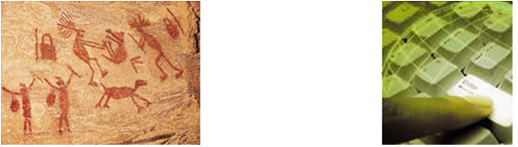
Introdução
Definição
  Gerência dos fluxos de trabalho, ou workflow
  Processo, atividade e tarefa
Histórico
SisGestor - Gustavo, João e Thiago

Slide 4
Introdução
Motivação
  Maior produtividade
  Regras de negócio incorporadas à ferramenta
  Custo elevado da manutenção
  Ferramentas de alto custo
SisGestor - Gustavo, João e Thiago

Slide 5
Proposta do Sistema
Licença gratuita
Plataforma Web
Automação de fluxos de trabalho
Customização
Mensagens automáticas
SisGestor - Gustavo, João e Thiago

Slide 6

Frameworks
Prototype Javascript – 1.6.0.3
Script.aculo.us Javascript – 1.8.2
DWR – 2.0.5
Struts – 1.3.10
Spring – 2.5.6
Hibernate – 3.3.1
SisGestor - Gustavo, João e Thiago

Slide 7
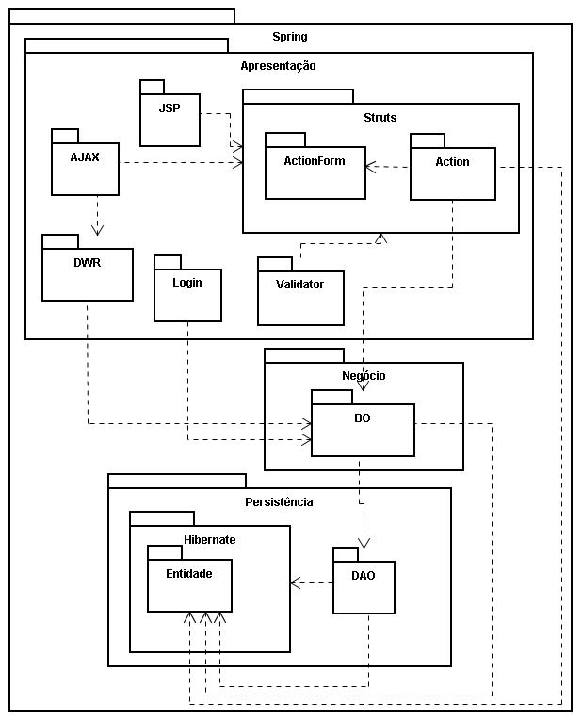
Arquitetura
SisGestor - Gustavo, João e Thiago

Slide 8
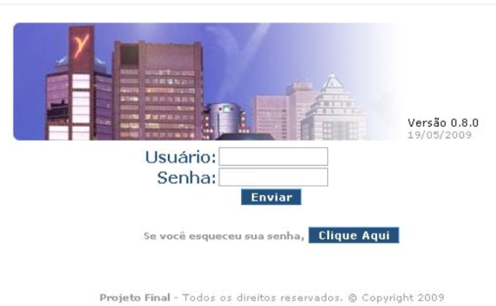
Protótipo
Demonstração do protótipo:
SisGestor - Gustavo, João e Thiago

Slide 9
Conclusão
Futuras Versões
  Módulo de Relatórios
  Integração dos dados via LDAP
Dificuldades Encontradas
Conhecimento Adquirido
Avaliação Geral
SisGestor - Gustavo, João e Thiago

Slide 10

Debate
Dúvidas?
Sugestões?
SisGestor - Gustavo, João e Thiago

Slide 11
Agradecimento
Obrigado a todos pela presença.
SisGestor - Gustavo, João e Thiago

